Slide 1
Virage avec Gyro
BY SANJAY AND ARVIND SESHAN

Slide 2
Objectifs de la leçon
Apprendre à tourner en utilisant le capteur gyroscopique intégré
Apprendre à utiliser le bloc "Wait Until " avec des capteurs

Slide 3
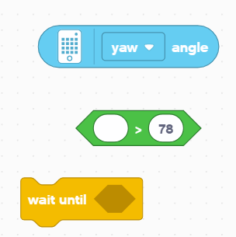
Blocs dont vous avez besoin dans cette leçon
Blocs de reportage (Float /String) - les chiffres et le texte peuvent être placés dans des fentes ovales. Ils peuvent lire les valeurs des capteurs ou récupérer la valeur stockée dans une variable.
Blocs booléens - portent une valeur vraie ou fausse et peuvent être placés dans des fentes hexagonales telles que le bloc d'attente à droite
Bloc Wait Until - Comme le bloc Wait for Seconds, ce bloc fait que le programme interrompt son exécution pendant un certain temps. Dans ce cas, le programme attend jusqu'à ce que la condition du bloc booléen soit vraie

Slide 4
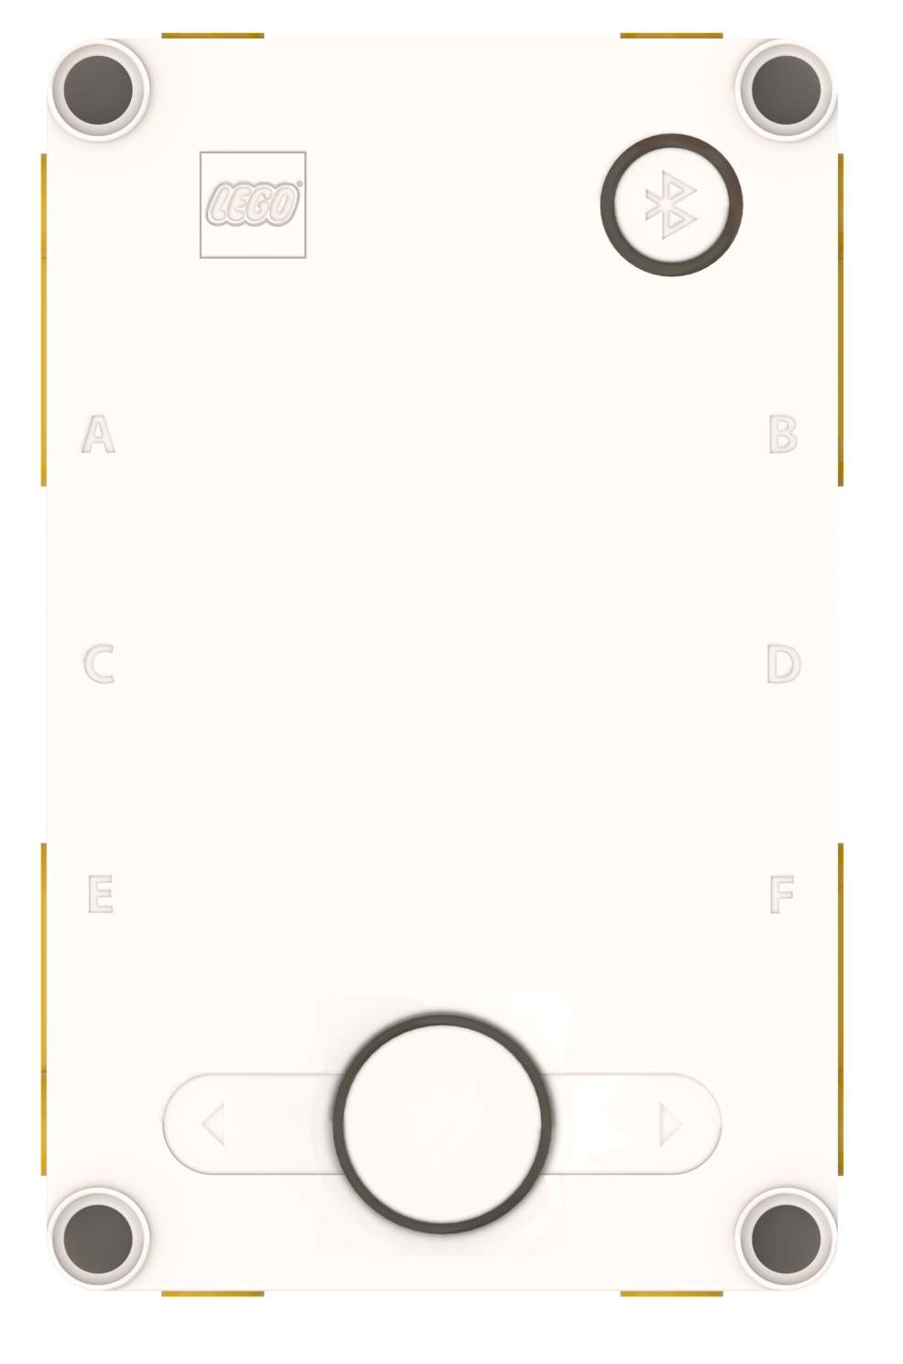
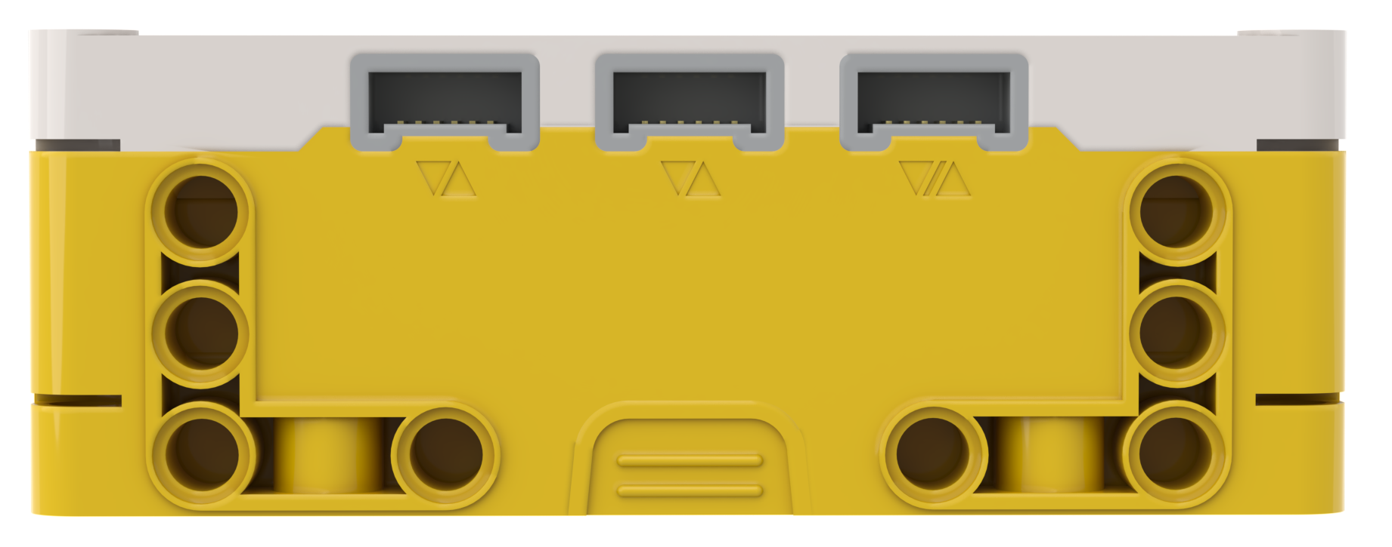
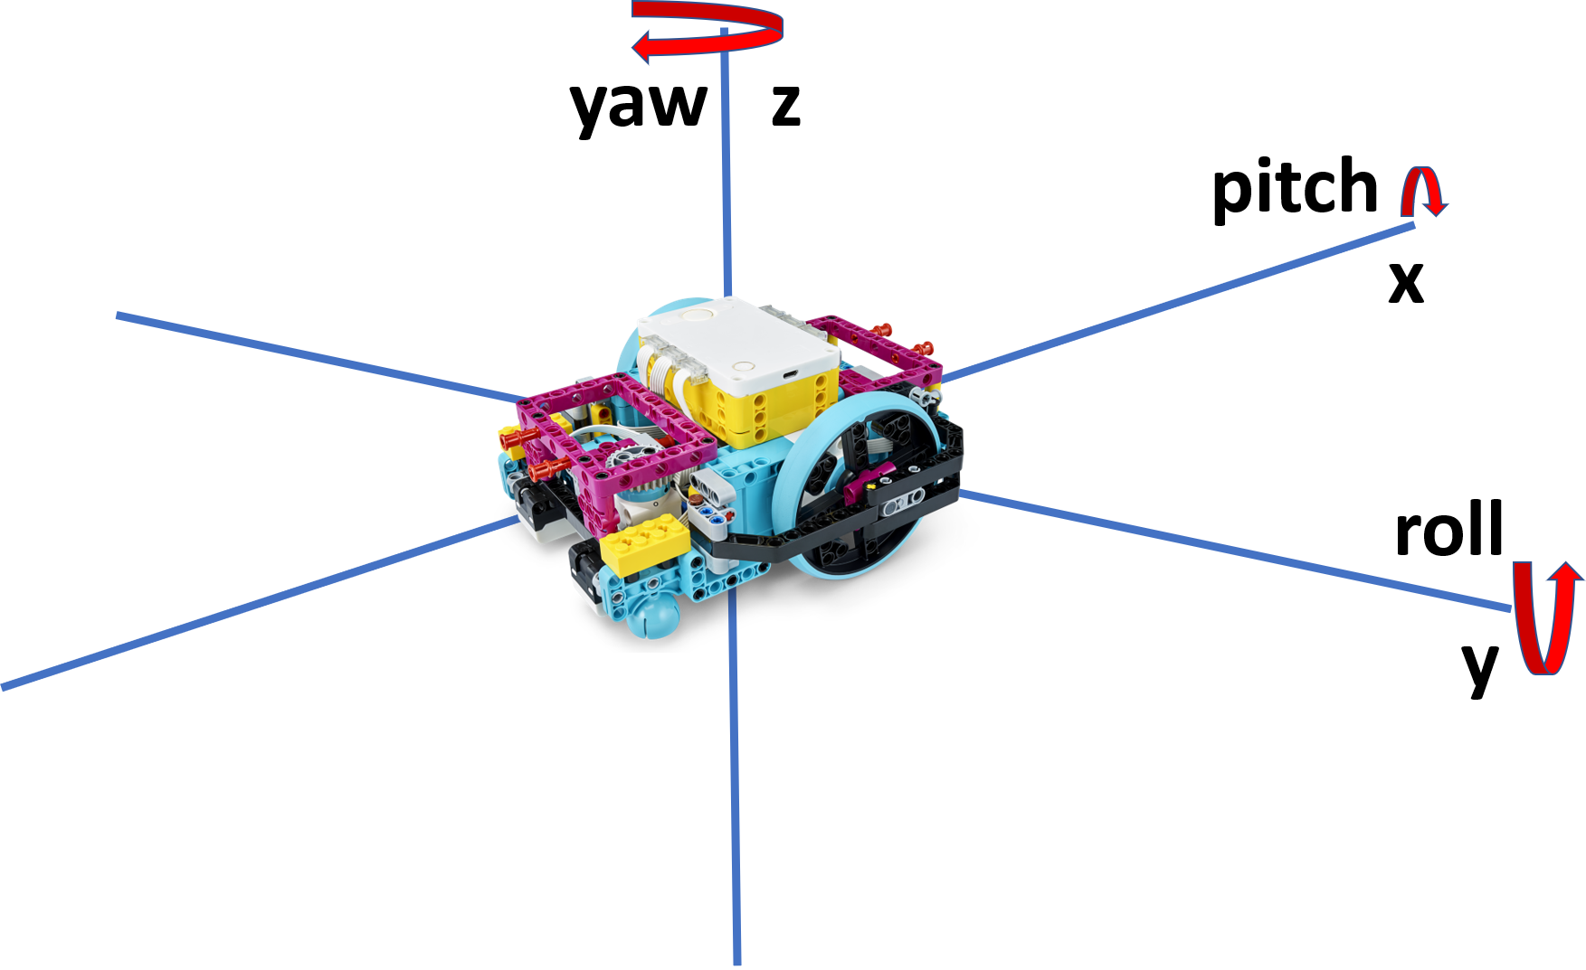
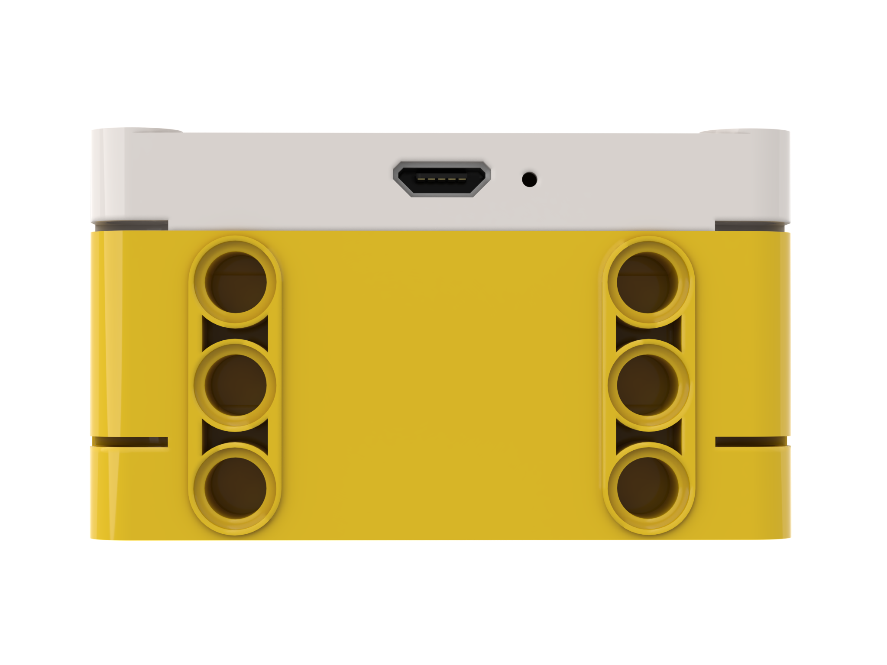
Orientation du robot : YAW, PITCH et ROLL
Yaw est le fait de tourner le Hub à droite ou à gauche
Pitch est le fait de faire tourner le Hub de haut en bas
Tout comme les coordonnées x, y et z sont utilisées pour décrire la position d'un robot, le lacet, le tangage et le roulis sont des termes utilisés pour décrire l'orientation d'un robot
Le YAW est une rotation autour de l'axe des z
Le PITCH est la rotation autour de l'axe des y
Le ROLL est la rotation autour de l'axe des x
Le capteur gyroscopique intégré peut mesurer l'orientation du robot
Roll est le fait de tourner le Hub d'un côté à l'autre

Slide 5
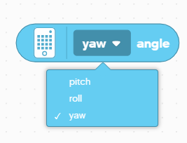

Utilisation du capteur gyroscopique pour tourner
Le capteur gyroscopique peut être programmé pour mesurer le YAW, le PITCH et le ROLL du Hub
Ces valeurs peuvent être utilisées pour détecter si le robot a tourné autour des axes x, y ou z
Dans cette leçon, nous nous concentrerons sur le YAW qui peut être utilisé pour déterminer si un robot a tourné à gauche ou à droite
Pour le PITCH et le ROLL, le robot utilise la gravité pour déterminer ce qui est une lecture zéro. A plat sur le sol, le PITCH et le ROLL sont à zéro
Pour le YAW, le robot n'a pas de boussole pour lui dire ce qui est le nord ou le sud. Par conséquent, vous devez dire au robot ce qu'il doit considérer comme zéro. Cela se fait avec le bloc "set yaw angle to 0".
Notez que le sens des aiguilles d'une montre est positif dans la configuration du YAW

Slide 6
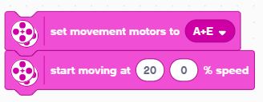

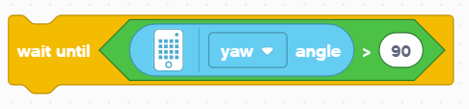
Défi I
Écrire un programme qui tourne de 90 degrés vers la droite
Étapes de base :
Faites en sorte que votre robot commence à tourner lentement vers la droite en activant simplement le moteur de la roue gauche
Utilisez ici les basses vitesses pour améliorer la précision du virage
remettez l'angle du capteur gyroscopique à 0
Attendez que l'angle du YAW du gyroscope ait atteint les degrés que vous souhaitez
Arrêtez de bouger

Slide 7
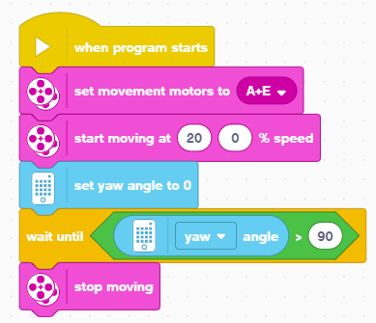
Défi 1 Solution

Slide 8
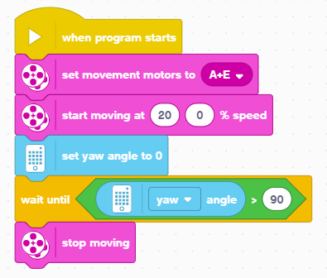
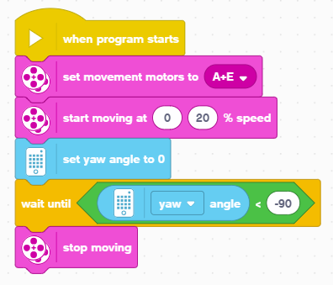
virage à droite VS. virage à gauche
Pour changer le sens du virage, il faut le faire :
Changer la roue qui doit tourner
Mettre l'angle final à -90 degrés au lieu de 90 degrés
Mettre la comparaison "<" au lieu de ">" puisque l'angle diminue au lieu d'augmenter
Virage à droite
Virage à gauche

Slide 9
Il y a deux types de virages que vous pouvez faire
180 Degré “Virage en pivot”
Remarquez où le robot se situe dans les deux images après un virage de 180 degrés. Dans le " Virage en spirale", le robot bouge beaucoup moins et cela fait que les " Virages en spirale" sont parfaits pour les positions serrées. Les " Virages en pivot" ont tendance à être un peu plus rapides mais aussi un peu moins précises.
Ainsi, lorsque vous devez effectuer des virages, vous devez décider quel type de virage vous convient le mieux !
A
Le moteur A
bouge
Position d’arrivée
E
A
Position de départ
E
180 Degré “Virage en spirale”
Position de départ
Position d’arrivée
A
A
Les moteurs A & E
bougent
E
E

Slide 10
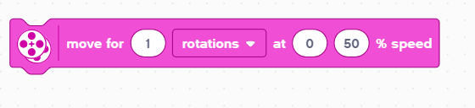
Comment faire des virages en pivot et en spirale
Changer ici le % de la valeur de la vitesse
Bloc du réservoir de déplacement
Valeurs du reservoir de déplacement
Vitesse, 0 | 0, Vitesse | Vitesse, -Vitesse | -Vitesse, Vitesse
Virage en pivot à droite | Virage en pivot à gauche | Virage en spirale à droite | Virage en spirale à gauche
A
A
A
A
E
E
E
E

Slide 11
DÉFIS de virage
Défi 1
Votre robot est un joueur de base-ball qui doit courir vers toutes les bases et retourner à la base initiale
Pouvez-vous programmer votre robot pour qu'il avance et tourne ensuite à gauche ?
Utilisez une boîte ou une bande carrée
Défi 2
Votre joueur de base-ball robot doit courir jusqu'à la deuxième base, se retourner et revenir à la première base
Allez tout droit. Tournez à 180 degrés et revenez au même endroit
2ème base
A
A
Position de départ et d’arrivée
1ère base
E
E

Slide 12
SOLUTIONS AUX DÉFIS
Défi 1
Vous avez probablement utilisé une combinaison de mouvements de direction pour aller tout droit et de virages en pivot pour faire le tour de la boîte
Défi 2
Vous avez probablement utilisé un virage en spirale car il est préférable pour les virages plus serrés et vous rapproche du point de départ !

Slide 13
générique
Cette leçon a été créée par Sanjay Seshan et Arvind Seshan pour « SPIKE Prime Lessons »
D'autres leçons sont disponibles à l'adresse suivante www.primelessons.org
Ce travail est autorisé dans le cadre d’une Creative Commons Attribution-NonCommercial-ShareAlike 4.0 International License.

